Slide 1
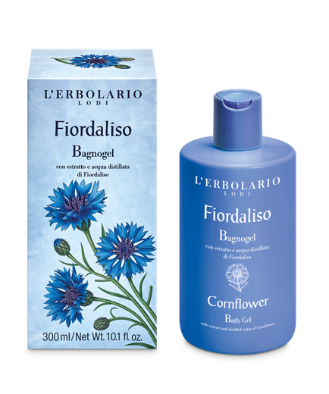






L’ ERBOLARIO
Ficha técnica - comercial
FIORDALIS
Gel de baño
con extracto de aciano y agua destilada
REF: 036.115
PARA TODO TIPO DE PIELES
97% Ingredientes de origen natural*
*El porcentaje restante
de ingredientes garantiza la estabilidad y el placer del producto.
PRESENTACIÓN
El abrazo fresco de este Gel de Baño es un sueño para la piel del cuerpo: su textura es muy agradable, la limpieza es realmente delicada gracias a la acción de los Aminoácidos del Tensioactivo de Cebada junto con la dulzura del extracto y el agua destilada obtenida de los pétalos del Fiordalis.
FUNCIONALIDAD
Extracto de aciano y agua destilada
EXTRACTO: EMOLIENTE - SUAVIZANTE
AGUA DESTILADA: SUAVIZANTE – REFRESCANTE
Centaurea cyanus Flower extract, Centaurea cyanus Flower Water
De los pétalos del Fiordalis, mediante extracción realizada con glicerina vegetal, hemos obtenido un extracto rico en polifenoles, como el ácido gálico con acción tonificante y emoliente, y taninos, como el ácido tánico con acción suavizante y compactadora en la superficie de la epidermis. De un segundo ciclo de procesado de los pétalos del Fiordalis, hemos obtenido un destilado con una agradable acción refrescante.
Uso
Una cantidad modesta de producto es suficiente para un rico baño o una ducha fragante, para limpiar el cuerpo con una espuma con un aroma encantador
Surfactante Cebada Aminoácidos
LIMPIEZA DELICADA
Sodium Cocoyl Barley Amino Acids
De la combinación equilibrada de los aminoácidos de la cebada con un tensioactivo derivado del coco, nace esta materia prima de alto rendimiento que, presente en el gel de baño, asegura su acción limpiadora delicada y suave, excelente para las pieles sensibles. Los aminoácidos de la cebada, además, crean una fina película protectora sobre la piel con cada lavado, que por lo tanto estará menos deshidratada con el lavado frecuente.
Ventas Relacionadas
Toda la línea Fiordalis
Formato & material
Botella de 300 ml fabricada con un 25% de PET reciclado y reciclable.
Etiquetado ambiental
Para la correcta eliminación de los componentes del embalaje, toda la información necesaria se muestra en la tabla relativa a la recogida diferenciada, presente en el envase o en el embalaje primario.
SIN
RICICLABILE AL 100%
SILICONAS
PARABENOS
PETROLATO
TENSIOACTIVOS DE SULFATO
Supervisión de contenidos
de 8 metales* para minimizar el riesgo de alergia y así proteger incluso las pieles más sensibles. *Níquel
Plomo, arsénico, cadmio, mercurio, antimonio, cromo y cobalto.
SENZA INGREDIENTI DI DERIVAZIONE ANIMALE

